Slide 1
Доли
На уроке мы будем:
рассматривать понятие доли;
учиться находить одну долю от целого.
Подготовила учитель математики МБОУ КСОШ№3 Алпацкая М.А.

Slide 2
Актуализация знаний (устный счет)
Выполните деление
80:5=
76:4=
87:3=
54:3=
72:4=
98:2=
95:5=
64:4=
Выполните деление с остатком
17:5=
27:4=
16:3=
41:3=
52:10=
32:7=

Slide 3
что же такое доля?
Можно ли 1:2? 1:3?

Slide 4
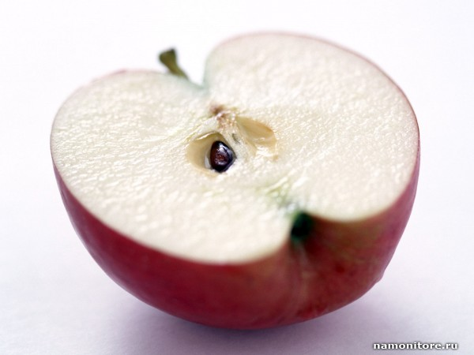
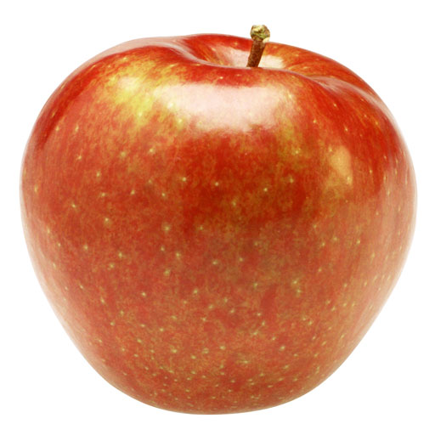
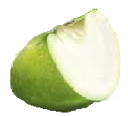
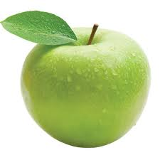
Людям очень часто приходится делить целое на части.
Например, разделить яблоко поровну между двумя людьми, разделить пирог на 6 частей и т.д..

Slide 5
Самая известная и большая доля – половина.
Что нужно сделать, чтобы из целого получить половину?
Есть и другие доли: треть, четверть, пятая, десятая, сотая.
Когда образуются доли?
Название доли зависит от того, на сколько равных частей разделили целое.
Четверть
Половина

Slide 6
Запись долей
1
Числитель
Дробная черта
2
Знаменатель
Над чертой стоит целая часть;
Под чертой стоит число на которое делится целая часть.

Slide 7
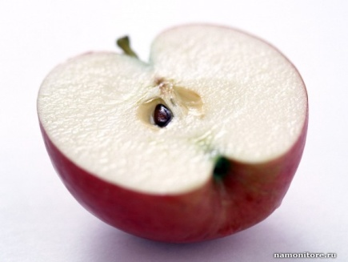
Сравнение долей
Из двух долей больше та, у которой знаменатель меньше.
Из двух долей меньше та, у которой знаменатель больше.
1
1
1
1
4
2
2
4

